Slide 1
Git y GitHub
Objetivos
Ententer que es lo que hacen
Instalar git
Crear cuenta en github
Crear un repositorio local
Crear un repositorio online
Conectarlos
Aprender algunos comandos

Slide 2
¿Qué es Git?
Sistema de control de versiones gratuito y abierto
  ¿ Porqué es importante?
    Permite acceder a los cambios en los archivos a través del tiempo (versiones)
    Es una manera de organizar el proceso
    ¿Porqué Git?
    Es el más pupular
    Todo desde la linea de comandos
    Los repositorios son locales
    De los mismos creadores del Linux

Slide 3


Instalando Git
    https://git-scm.com/downloads
Configurando el Usuario y la contraseña (Esto solo se hace una vez al principio)

Slide 4
GitHub
Compartir tus repositorios
Acceder a los repositorios de los otros
Guardar una copia online de tus repositorios
https://github.com/

Slide 5
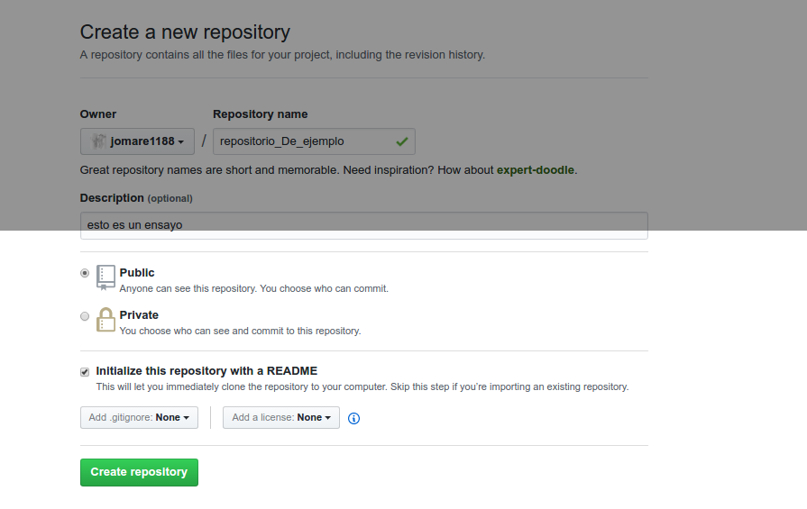
Creando un repositorio en GitHub
(Desde cero)

Slide 6

Creando repositorio en Git
Inicializar el git en la carpeta actual
Conectar el repositorio local con el online

Slide 7
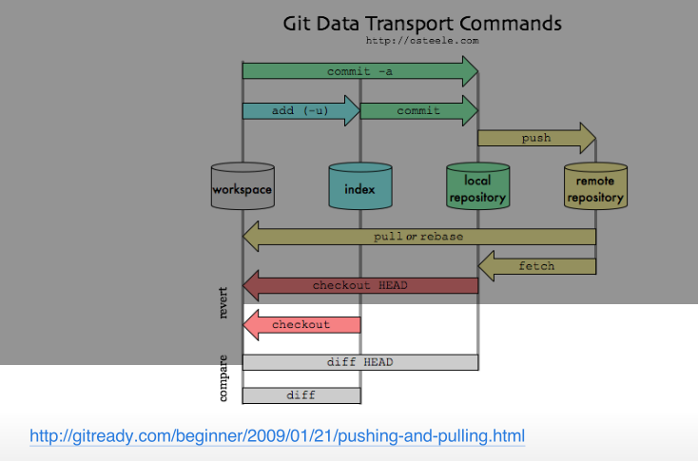
Comandos de Git

Slide 8
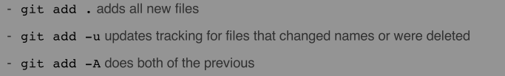
Sintaxis de algunos comandos comunes
status
add
commit
push

Slide 9
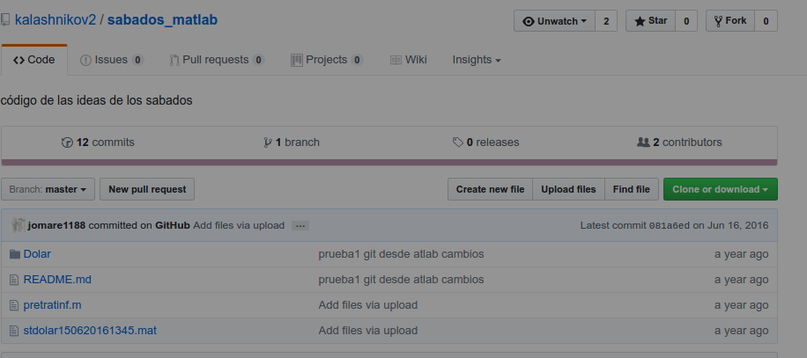
Otras maneras de empezar un repositorio
“Fork”

Slide 10
Otras formas de empezar un repositorio
Clonar (Hace una copia local del repositorio onlne)
Más información y estas diapositivas en:
https://github.com/jomare1188/clase_git.git

